Slide 1
Урок-зачёт по теме:
«Электронные таблицы»

Slide 2
Цель урока: •Обобщение знаний по теме: «Электронные таблицы»; • Закрепление основных понятий темы; • Знание основных приёмов работы с числовыми данными; •Восприятие компьютера как инструмента обработки информационных объектов.

Slide 3
Ход урока
I.Проверка знаний учащихся
1. Устный опрос 1. Что такое ячейка? 2. Как запустить EXCEL? 3. Как перемещаться по рабочему листу? 4. Как создать формулу?

Slide 4
5. Как вставить диаграмму? 6. Что называют электронными таблицами? 7. Как найти результат суммы строк и столбцов? 8. Чем отличается формула от функции? 9. Какие встроенные функции вы знаете? 10. Что такое диаграмма?

Slide 5
1.Чем отличается электронная таблица от текстового редактора? а) программной средой б) основными функциями в) оперируемыми данными г) программной средой, основными функциями, оперируемыми данными
2. Проверочная работа Тест «Программа EXCEL»

Slide 6
2. Какой элемент является минимальным объектом, электронной таблицы? а) лист б) ячейка в) столбец г) строка

Slide 7
3. Рабочей книгой называют… а) руководство пользователя б) элемент электронной таблицы в) документ текстового редактора г) документ, созданный в среде электронной таблицы.

Slide 8
4. Строка формул используется… а) для ввода и отображения любых значений ячейки б) только для ввода формул в) для ввода текстовых объектов г) для ввода числовых данных

Slide 9
5. Какое значение будет присвоено ячейке E2 после выполнения расчётов по заданным формулам?
 | А | В | С | D | E
1 | a | b | c | x1 | x2
2 | 5 | 6 | 9 | =A2+C2/B2 | =D2+D2
3
a) 12,5 б) 5,3333 в) 13 г)6,5

Slide 10
6. Как выглядит маркер заполнения? а) черный квадрат в правом нижнем углу ячейки б) курсор в виде стрелки в) мигающий курсор в строке г) ячейка с измененным цветом

Slide 11
ОТВЕТЫ: 1. Г 2.Б 3. Г 4.А 5. В 6.А

Slide 12
Класс делится на две команды. Каждая команда получает задание. Задание: 1. В ячейку А1 ввести заголовок таблицы «Вычисление значения функции» 2. В ячейки А3 и А4 ввести соответственно х и у.
III. Лабораторная работа

Slide 13
3. В ячейку В3 введите значение левой границы выбранного интервала, в ячейку С3 следующее значение. Воспользуйтесь маркером выделения и протяните до правой границы интервала. 4. В ячейку В4 введите соответствующие формулы.

Slide 14
5. Выполните обрамление таблицы, выравнивание заголовка, примените стили форматирования. 6. По данным таблицы постройте диаграмму ГРАФИК.

Slide 15
1 команда: у=3х²- 6х +5 на отрезке [- 5; 7] с шагом 1 2 команда: у=0,5х²- 3х +4 на отрезке [- 2; 8] с шагом 1

Slide 16
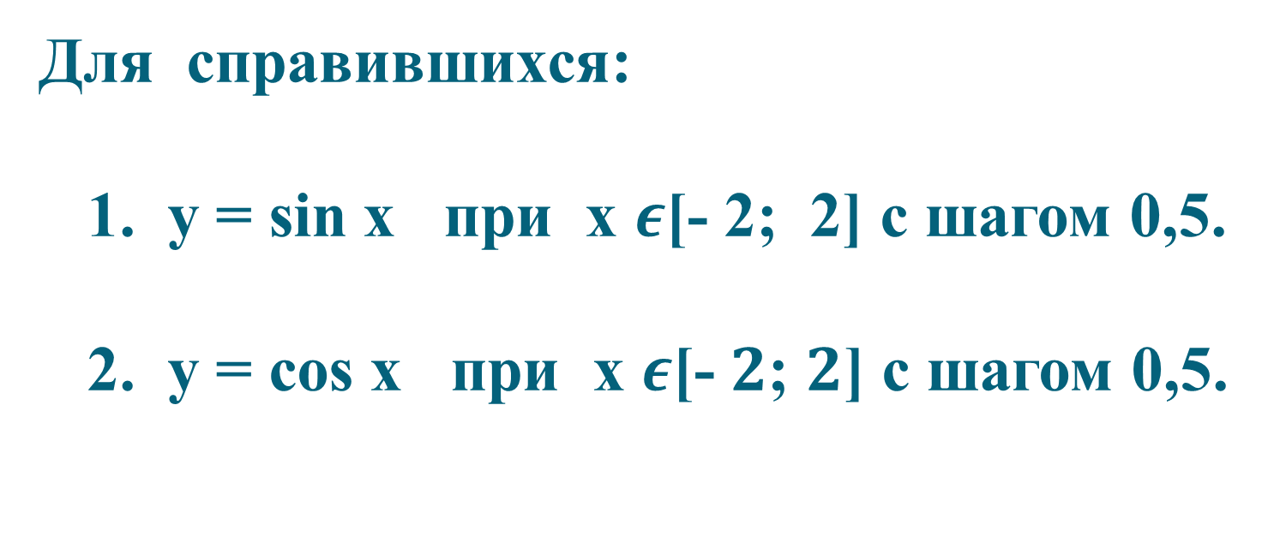
Для справившихся: 1. у = sin x при x $ε$[- 2; 2] с шагом 0,5. 2. у = cos x при x $ε$[-$2$; $2$] с шагом 0,5.

Slide 17
IV. Итог урока. Выставление оценок. V. Домашнее задание: Повторить пройденное

